Slide 1
Problémové chování
Vyučující: Mgr. et Bc. Lucie Mudroch Lukášová, M.Sc., BCBA a Mgr. Lucie Vozáková, BCBA

Slide 2
ABC chování
Žádné chování se neděje samo od sebe, vždy mu něco předchází a něco následuje
Opakuje se
Antecedent (A)
Chování (B)
Následek (C)
To, co chování bezprostředně předchází - spouštěč
Zvuk klaksonu
To, co jedinec udělá.
Otočím se za zvukem.
To, co chování bezprostředně následuje.
Vidím auto, zastavím se na krajnici.

Slide 3
Funkce chování
Chování má zpravidla jednu z těchto tří funkcí:
Získání přístupu k nějaké věci, aktivitě nebo pozornosti.
Únik nebo vyhnutí se situaci, osobě, požadavku.
Přístup k senzorické stimulaci.
https://www.youtube.com/watch?v=JP3K-2RbQKE
Jakékoliv chování může být naposilované (problémové i neproblémové), vždy záleží na historii posílení
Notes:
Doplňte do archu, která funkce by to byla……..

Slide 4
Problémové chování
Nejedná se primárně o chování, které vadí nám
Jedná se o sociálně nežádoucí chování, chování které mu ubližuje, limituje ho ve společnosti či při učení
Vždy nám jde o klienta a jeho bezpečí, jednáme na základě etického kódu a s respektem.
Je to komunikace!
Parametry chování, které nás zajímají:
četnost, intervalová četnost, trvání, intenzita/vážnost, situace/místo/čas

Slide 5
Funkční analýza chování (FA)
Pokud chceme chování ovlivnit/změnit, musíme změnit KONTEXT:
Hodnotící nástroje: FAST, MAS, ABC data, PFA (Hanley)
Antecedenty
Následky

Slide 6
Antecedentní a konsekventní strategie
záleží, kde působíme (před nebo po chování)
chování bychom měli řešit vždy jako celek (tzn. NE jen mu předcházet, NE jen hasit oheň) - antecedentní a konsekventní strategie fungují v tandemu
důraz na etiku
alternativy k chování
je potřeba mít vždy plán, neexistuje žádná kuchařka “co udělat, když”
učení nových dovedností, včetně zvládání obtížných situací se musí dít ve chvílích, kdy se problematické chování nevyskytuje

Slide 7
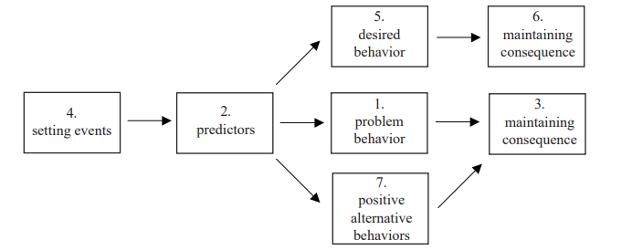
Problémové chování a jejich alternativy
Křik, aby dostal oblíbenou hračku
Utíkání od stolu/od jídla
Bouchání druhého, když telefonuje
Odmítání splnění těžkého úkolu - odhazování materiálů na zem
Vykřikování odpovědi ve třídě
Kousání trička (senzorika)
? Jak by měla vypadat správná alternativa? Může jich být víc?

Slide 8
Antecedent (spouštěč chování)
To, co bezprostředně předchází chování
Snižuje a zvyšuje pravděpodobnost výskytu PCH a je pozorovatelné
Ostré světlo, hlasité zvuky, příchod osoby do místnosti
Pokyn na přesun mezi činnostmi
Zadání cvičení v učebnici
Zadání samostatné/skupinové práce
Odchod učitele ze třídy
Notes:
Může to být situace/pokyn/prostředí/lidé

Slide 9
Antecedentní strategie/intervence
nezávislé na chování
generické (defaultní) nebo funkční
nejčastěji momentální a tranzitorní efekt
vždy nutné kombinovat s posílením
Generické: strategie kontroly diskriminačního stimulu, obohacení prostředí, antecedentní cvičení, relaxační cvičení, usměrnění prekurzorů chování, verbální strategie, lékařské intervence, protektivní náčiní a zábrany
Funkční: časové rozvrhy (doručení posílení, trvání posílení), NCR (non-contingent reinforcement), na reakci nezávislé rozvrhy posílení (doručení a trvání), NCE (non-contingent escape)

Slide 10
Antecedentní strategie dle funkcí
Únik: proč? (nízká motivace, těžké úkoly, senzorická averze)
časované rozvrhy posílení (doručení pozornosti), změna kontrolního stimulu
https://www.youtube.com/watch?v=T3oj0zorNvE
Získání posílení: časované rozvrhy posílení - přístup k posílením, časté doručování posílení
Pozornost: https://www.youtube.com/watch?v=8DLDuM3C4Zg
Senzorické/automatické: časované rozvrhy posílení - přístup k posílením, časté doručování posílení (na vhodných místech), časované doručování stimulů, které zabraňují výkonu PCH, medikace (časovaná), postupné odstraňování restrikcí (pokud jsou apetitivní)

Slide 11
Antecedentní strategie
Např. přesuny přes posílení
Např. výměna
Např. bezchybné učení
Např. obtížnost úkolu (škola)
Např. výběr studenta z aktivit
Např.: časté doručování posílení
Např.: vyhnutí se situaci
Např.: budování motivace a zábava
Např.: jasné instrukce/očekávání (realistická)
Např.: prostředí pod kontrolou
Další: vizuální podpora, Nejdřív-potom (Babiččino pravidlo), učení mandu o pauzu, využití behaviorálního momenta, změna prostředí

Slide 12
Konkrétní antecedent: Přesuny přes posílení
Příslib (promise)-zaslíbená odměna, která se používá k přesunu dítěte z aktivity do aktivity
Je to prevence problémového chování
Ukázka přesunu: https://is.muni.cz/el/ped/jaro2021/IVk101/index.qwarp?prejit=6390059

Slide 13
Měření chování
ABC data
Frekvence
Délka
Intervalové měření chování
Cvičení

Slide 14
Notes:
Pokud bychom se vrátili k Horáčkovi, pozorováním zjistíme, kdy vykřikuje – je to během samostatné práce? Během skupinového opakování? Na začátku nebo na konci hodiny/dne? V některých předmětech nebo u některých vyučujících?

Slide 15
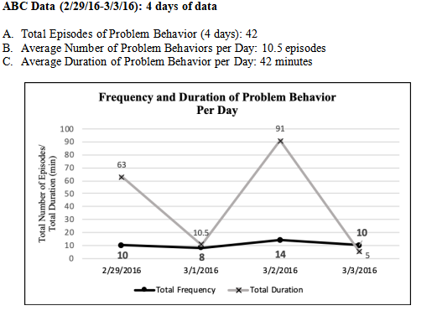

Slide 16
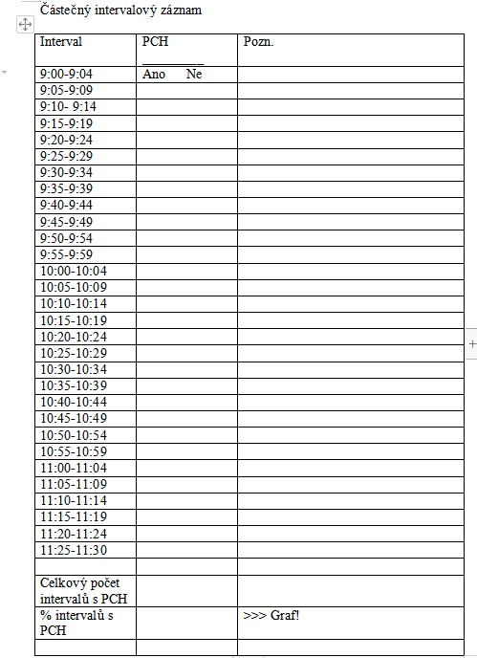

Slide 17
Vyhasínání
Změna v prostředí, která následuje okamžitě po chování.
Druhá osoba nereaguje na chování jedince tak, aby přerušila řetězec chování > posílení
Např. Maminka přišla a řekla Petrovi, aby si uklidil hračky. Petr hodil hračkou. Maminka na to nereaguje a opakuje pokyn. (čeho chce Petr dosáhnout)
Vyhasínání snižuje pravděpodobnost, že se člověk v podobné situaci v budoucnu opět zachová podobným způsobem.
Člověk se určitým způsobem chová z nějakého důvodu - chcete nahradit nevhodné chování funkční alternativou

Slide 18
Negativní efekty vyhasínání?

Slide 19
Negativní efekty vyhasínání
výbuch po vyhasínání (okamžitý a dočasný) - většinou jiná topografie či emoční reakce
vyhasínáním indukovaná agrese (vůči osobě, věci, místu, nebo nesouvisející)
behaviorální kontrast (nejčastěji když je krátký časový úsek mezi)
spontánní obnovení (50% předchozí četnosti, krátké)

Slide 20
Procedury na bázi trestu (punishment procedures)
kárání, zablokování reakce (RIRD, někdy s time-outem), na chování závislé cvičení, které nesouvisí s PCH, nadměrná náprava (navrácení do původního stavu a pozitivní procvičení x-krát), prezentace averzivního stimulu
dále sem patří restrikce (manuální, mechanické, chemické) a blokování (pouze PCH, ne jiného pohybu!)
procedury na bázi negativního trestu: time-out (od posílení) - plánované ignorování, odebrání posílení/vyloučení z činností (time-out), důtky a penalizace, odevzdání tokeny, opoždění doručení posílení

Slide 21
Plánované ignorování
Plánované ignorování se používá u takového chování vašeho dítěte, jehož cílem je získat pozornost druhé osoby. V takových situacích můžeme své chování upravit tak, abychom pozornost dítěti neposkytnuli, což povede k tomu, že frekvence nevhodného chování dítěte se bude snižovat. Pokud využijete postupy plánovaného ignorování, mějte na paměti následující pravidla:
● Vyhneme se očnímu kontaktu, nedíváme se na dítě.
● Nedotýkáme se dítěte, poodejdeme bokem, pokud je to nutné.
● Používáme neutrální chování a výraz ve tváři, na dítě nereagujeme.
● Nemluvíme ani neodpovídáme na jeho požadavky nebo otázky.
● Ujistíme se, že je naše ignorování okamžité, očividné a důrazné.

Slide 22
Podíváme se tedy na popis situace se Zuzanou. Po přečtení situace zkuste popsat, jak byste reagovali, pokud byste využívali postup plánovaného ignorování.
Zuzana byla drzá a maminka ji proto poslala do jejího pokoje. V pokoji Zuzana začíná pobíhat a nahlas křičet a doufá, že tím vyprovokuje reakci od svého bratra a sestry.
Jak byste na tuto situaci reagovali?
https://www.youtube.com/watch?v=iKmj4qgjK68

Slide 23
Hanley - PBA / SBT (Gregory Hanley, Ph.D., BCBA-D)
https://practicalfunctionalassessment.com/
IISCA (interview-informed, synthesized contingency analysis)
dva stupně chování: závažná chování (R1) a méně závažná chování nebo prekurzory chování (R2)
hledání syntetizovaných posílení, která ovlivňují problémové chování
záleží na kontextu (ne obecné kategorizace)
politika “otevřených dveří”
HRE (happy, relaxed, engaged)
postupná progrese v tom, co dělá klientovi problém (mand o posílení, slušné požádání, tolerování ne, jednoduché instrukce/požadavky, komplexní požadavky)

Slide 24
Rozdíl FA (funkční analýza) a PFA (Hanley)
FA | PFA
Vícečetné testovací situace | Jedna testovací situace (čas)
Jedno posílení pro chování (max kombinace) | Mnohočetná posílení
Generické EO a posílení | Idiosynkratické EO/posílení
Posílení cílového chování | Posílení prekurzorů a cílového chování
Každá reakce jednotlivě zkoumána | Spolu se vyskytující reakce jako třída reakcí
Prováděna klinikem, často ve specifické místnosti | Prostředí ekologicky relevantní, s napárovaným člověkem
Funkční klasifikace | Funkční vztahy
Časovaná analýza | Analýza závislá na výkonu
Cíl: funkční klasifikace | Cíl: bezpečné prozkoumání funkčních vztahů mezi chování a všech idiosynkratických posílení
Ne vždy bezpečná (vyvoláváme chování) | Bezpečné, publikovatelné, s respektem a budováním vztahu

Slide 25
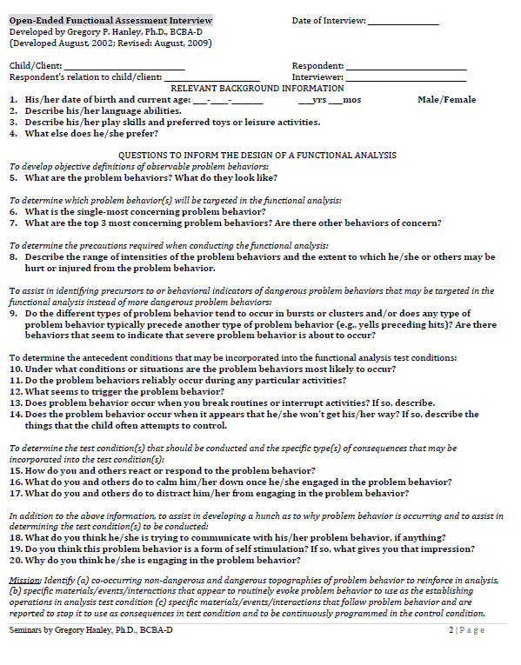

Slide 26
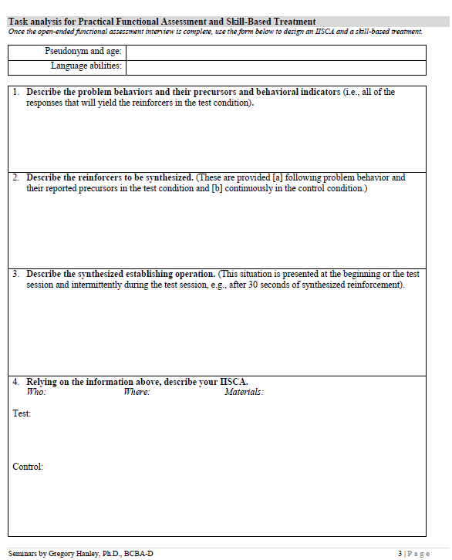

Slide 27
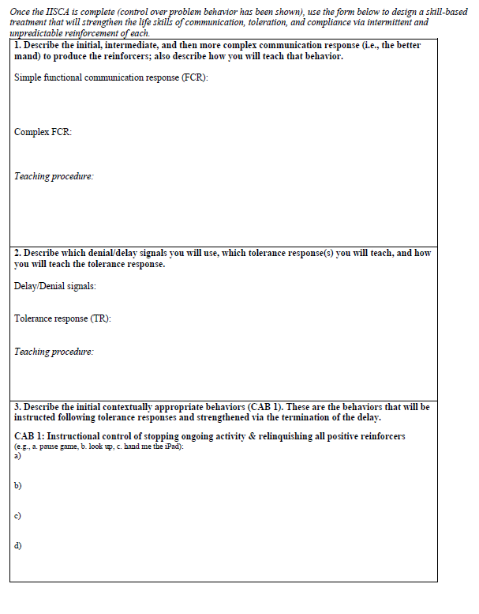

Slide 28
BIP
=behaviorálně-intervenční plán
zkrácená/plná verze
Obsahuje:
iniciály
data
analýzu funkce
definici chování
alternativu k PCH
spouštěče/prekurzory
antecedentní strategie
konsekventní strategie
sběr dat
Vždy se musí shodnout rodina/klient/analytik

Slide 29
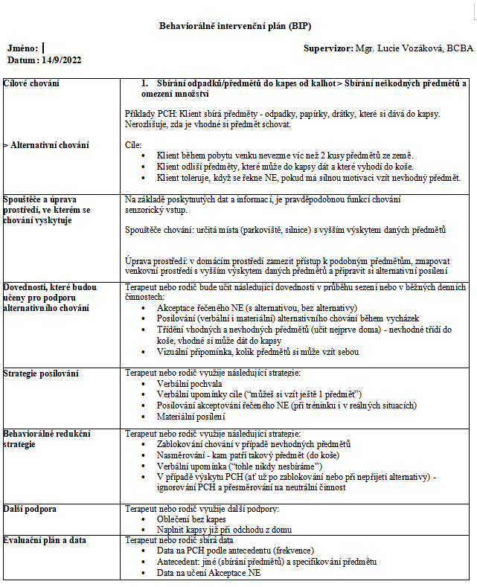

Slide 30
Krátké BIP - klient BS
- vyberte si 1 chování z videa a napište k nim:
1) Antecedenty (funkce chování)
2) Popište dané problémové chování
3) Prostředí, ve kterém se vyskytuje
4) Proaktivní a reaktivní strategie řešení těchto chování (co byste mohla dělat, aby se chování v dané situaci vůbec neobjevilo- proaktivně, a co dělat, když už k chování dojde-reaktivně)
5) Jaká by byla funkční alternativa těchto chování? Co bychom mohli klienta BS učit, aby nemusel dělat, co dělá na videích? Co mu pomůže se zvládáním těchto chování?
6) Napište, zda se vyskytlo i nějaké přidružené chování zároveň s problémovým

Slide 31
Následek
To, co po chování následuje je:
Posílení Chování upevňuje, četnost výskytu zvyšuje
Trest Chování neupevňuje,
Vyhasínání četnost výskytu snižuje.

Slide 32
Následek
To, co bezprostředně následuje po chování.
Zavření okna.
Odvolání požadavku na přesun do jiné místnosti.
Hození učebnic, odstrčení lavice.
Vytažení tužky z pouzdra a plnění úkolu.
Opuštění lavice a běh po třídě.
Přístup k oblíbené hračce, sladkosti

Slide 33
Následek
-co jej ovlivňuje?
Notes:
-okamžitost, množství (viz škola) a četnost (lepší každý blbě, než každý jinak), některé děti potřebují Sr častěji než jiné

Slide 34
Následek
Co si pamatujte u řešení problémového chování
-klid
-dát čas dítěti na správnou reakci
-mít plán
-konzistentní reakce
-KOMUNIKACE S RODINOU A TERAPEUTY
-nebát se zeptat o pomoc
-přepsání plánu, pokud nefunguje

Slide 35
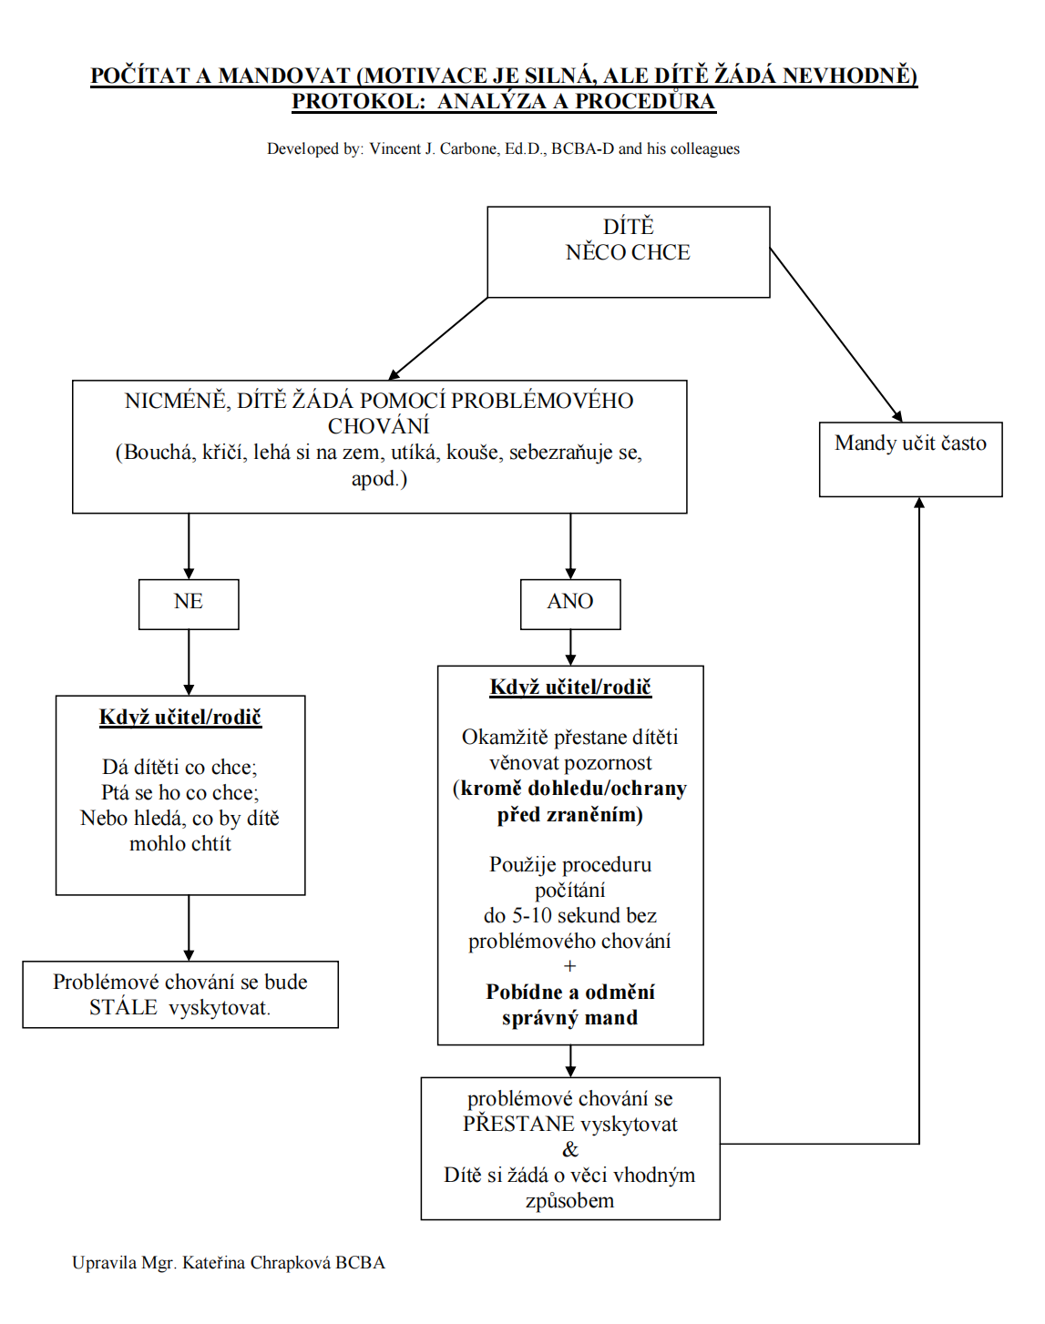

Slide 36
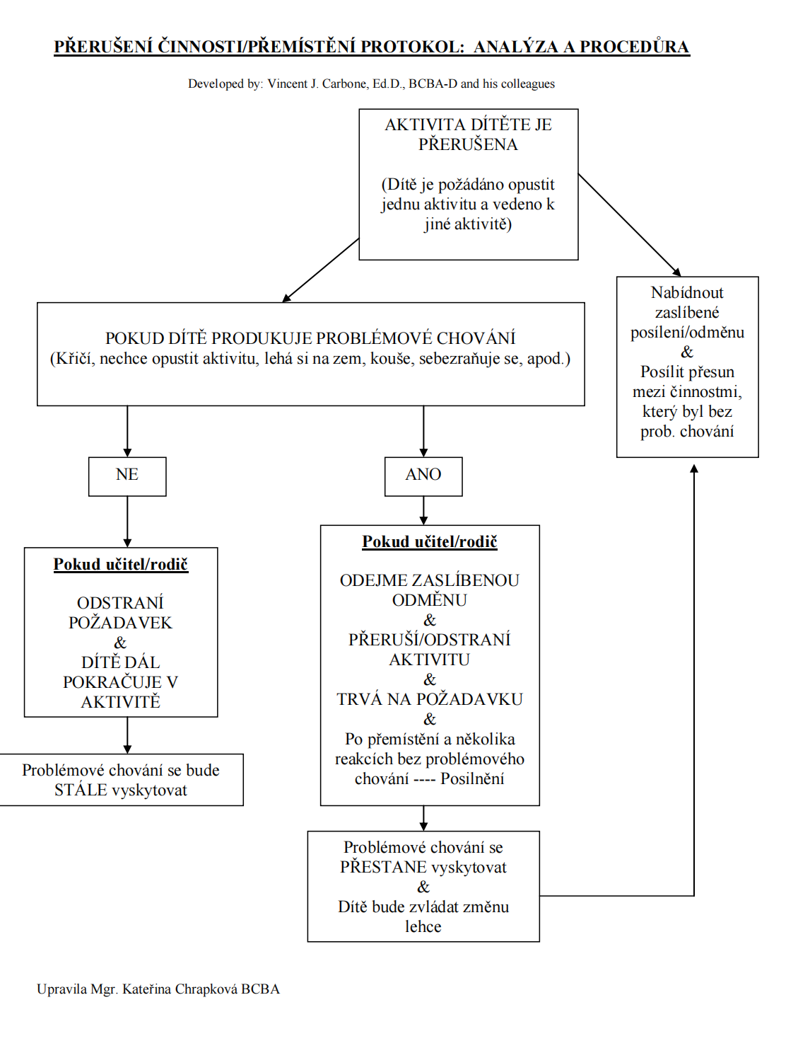

Slide 37
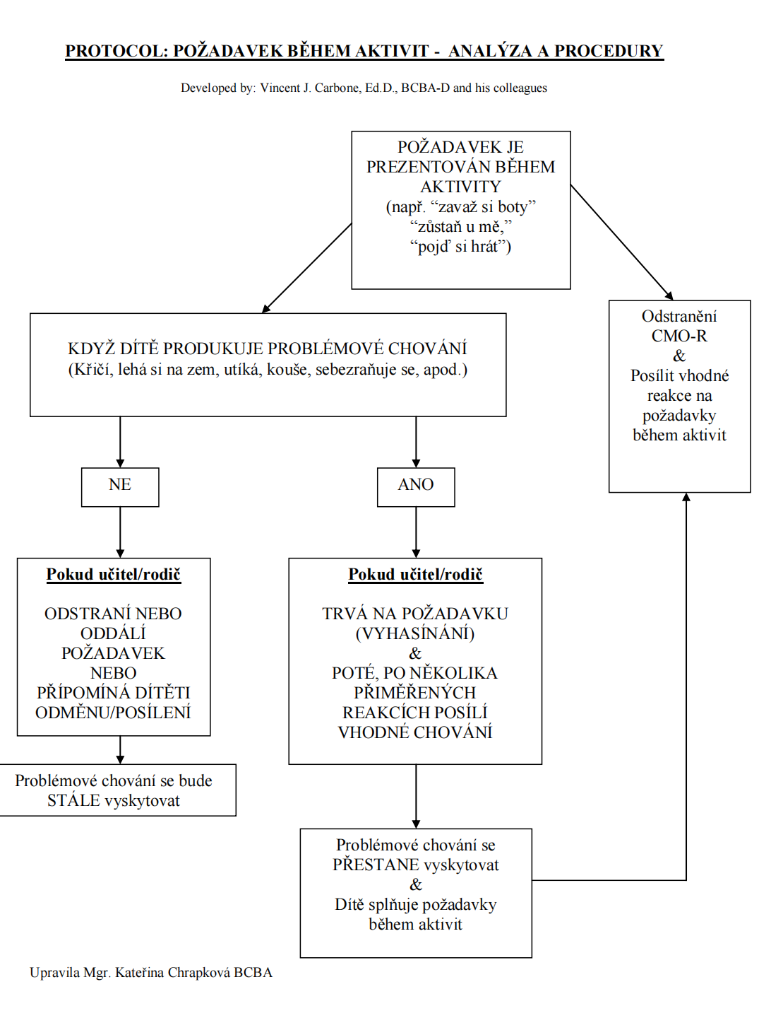

Slide 38
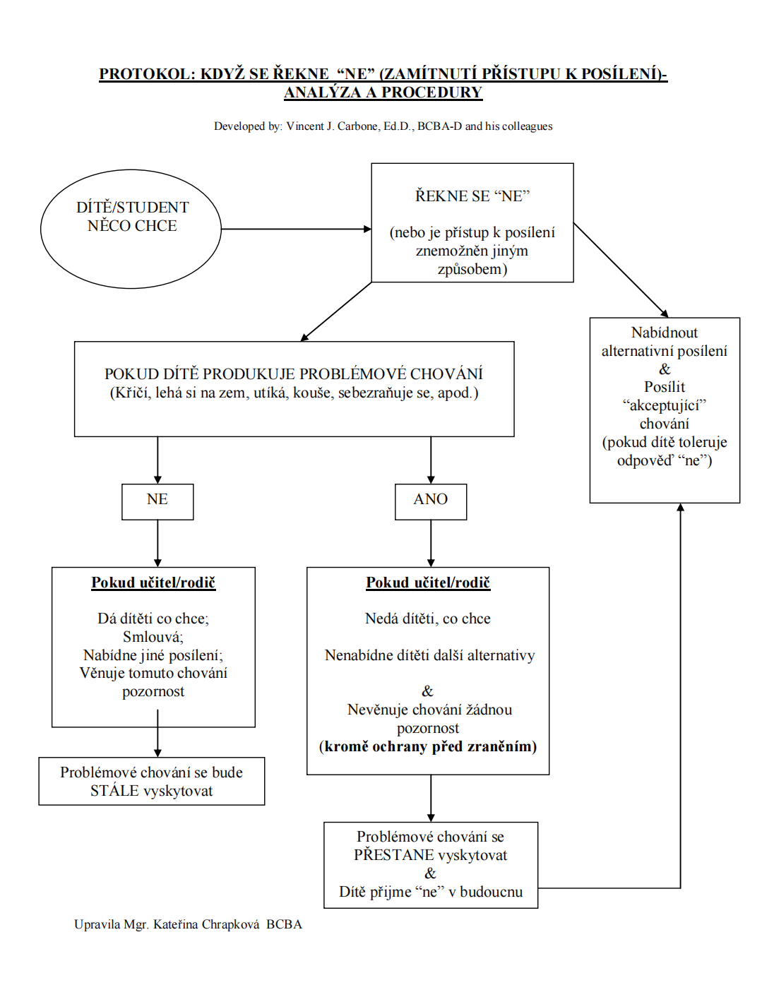

Slide 39
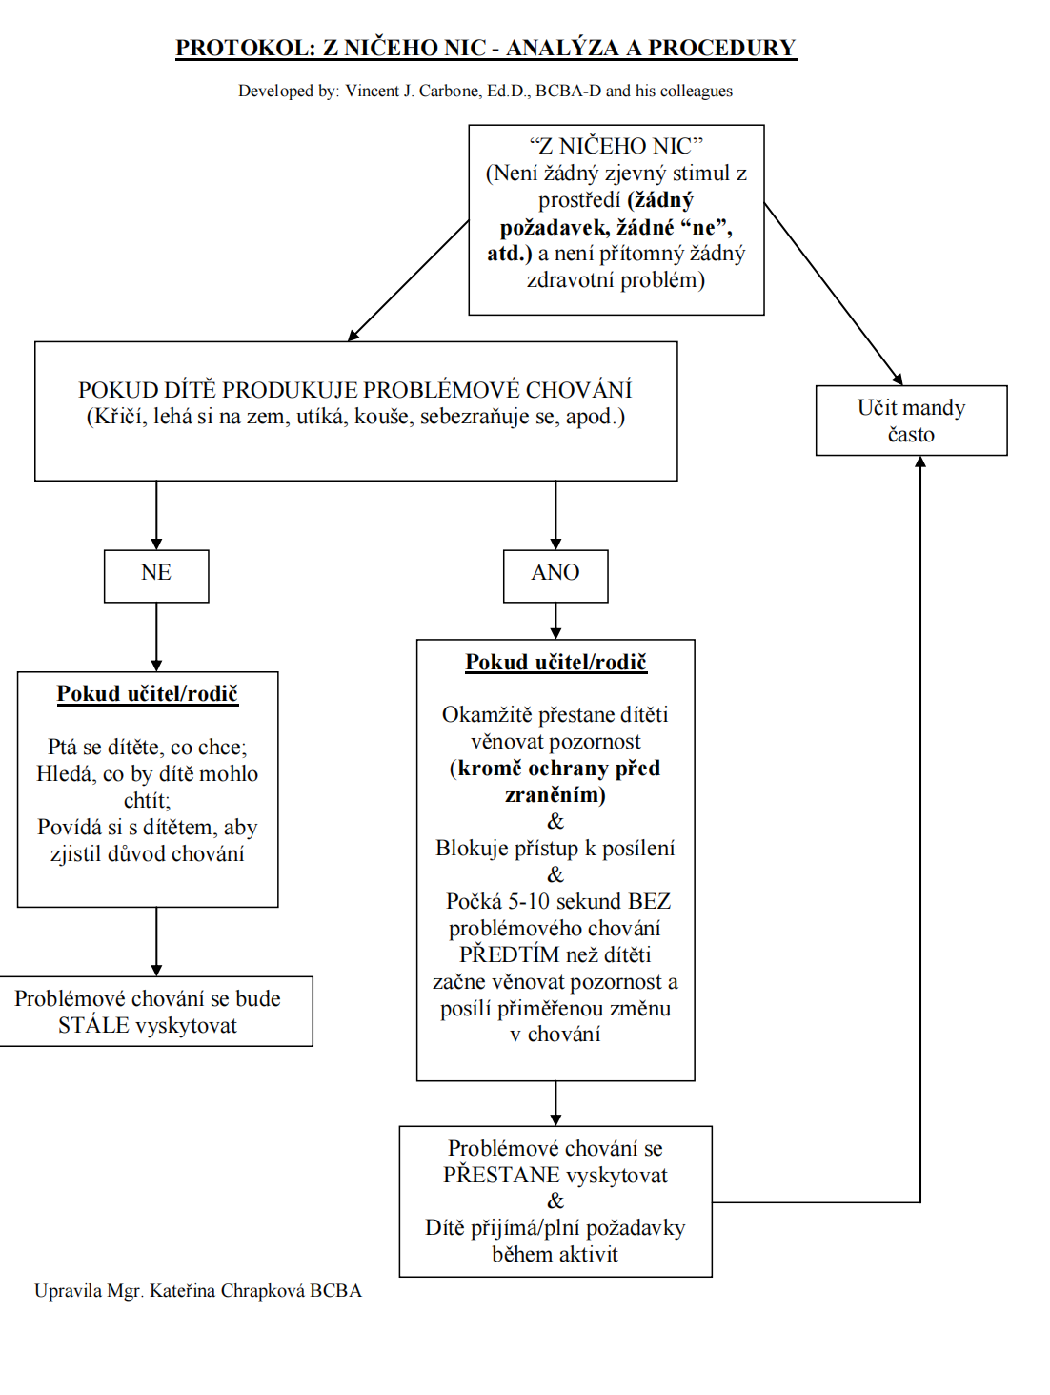

Slide 40
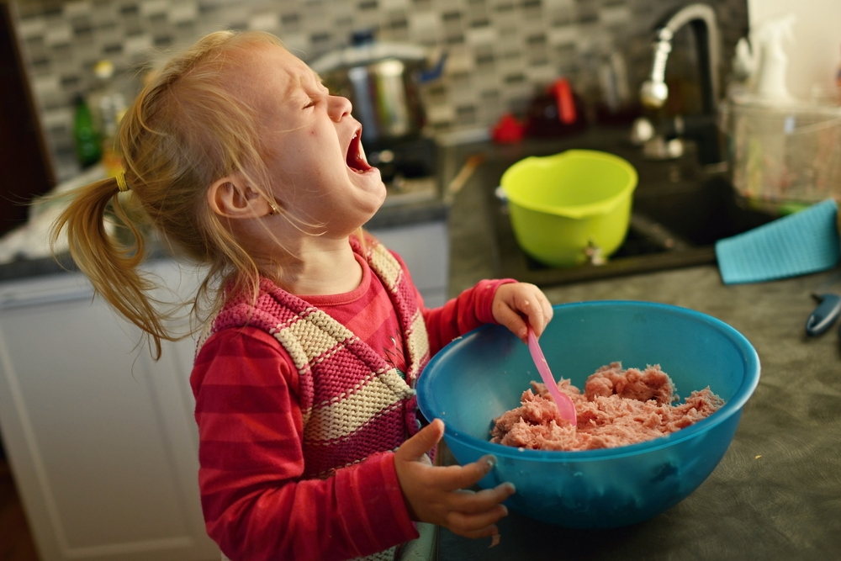
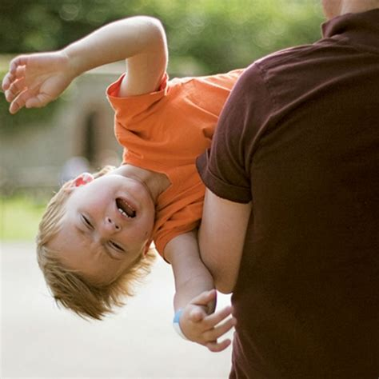
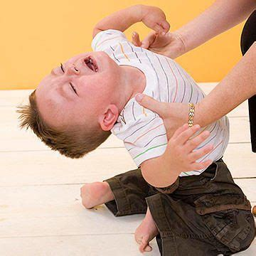
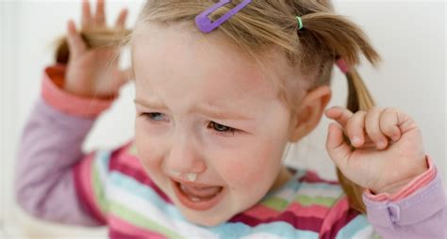
Praktický nácvik

